Slide 1
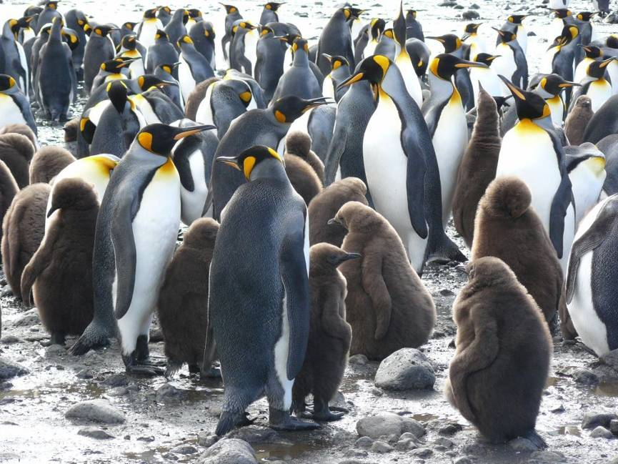

Cours GN 1 – Sem. 2 Ecologie des Populations
Partie II : Ecologie des populations
Franck Cattanéo - 2020

Slide 2
Plan du cours
Ecologie des populations
2.1 Introduction & Définition
2.2 Structures de population
2.2.1 Densité / Biomasse
2.2.2 Structure spatiale
2.2.3 Structure démographique
2.2.4 Structure génétique
2.3 Dynamique temporelle
2.3.1 Variabilité des effectifs
2.3.2 Croissance exponentielle
2.3.3 Croissance logistique
Notes:
2

Slide 3
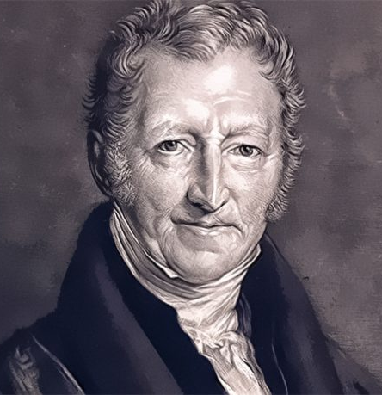
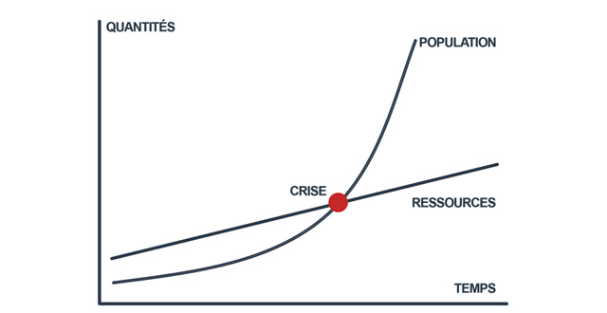
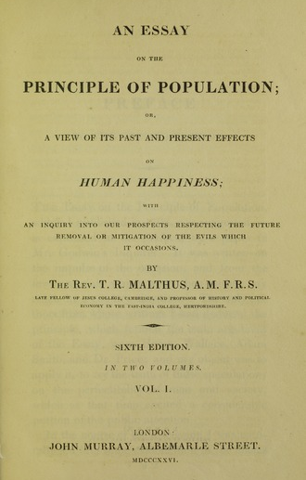
Variation des effectifs d’une population
Thomas R. Malthus (1766 – 1834)

Slide 4
Variation des effectifs d’une population
4 processus :
La natalité
B (pour ‘births’) = nombre de naissances par unité de temps
La mortalité
D (pour ‘deaths’) = nombre de décès par unité de temps
L’immigration
I (pour ‘immigrants’) = nombre d’individus entrant dans la pop. par unité de temps
L’émigration
E (pour ‘emigrants’) = nombre d’individus sortant de la pop. par unité de temps
N_{t+1} - N_{t} = ∆N = B – D + I - E
« Solde naturel »
« Solde migratoire »

Slide 5
Modèles et hypothèses
Hypothèses principales :
Croissance de la population
1 – En temps continu : naissances et mortalités interviennent n’importe quand
2 – En temps discret : naissances (+ parfois morts) se font sur une période définie
Taux de croissance de la population
1 – Constant : taux de natalité et mortalité ne varient pas, ressources illimitées
(cf. modèles géométrique, exponentiel)
2 – Le taux ce croissance est aléatoire
3 – Le taux de natalité diminue (et/ou mortalité augmente) avec épuisement des ressources (cf. modèle logistique)
Âge / taille des individus
1 – Pas d’effet de l’âge / taille des indiv. sur le taux de natalité ni de mortalité
2 – L’âge / taille a une influence sur taux de natalité / mortalité
La population est fermée
1 – Immigration et émigration n’influencent pas le taux de croissance
2 – La population est influencée par la migration / dispersion (métapopulation)

Slide 6
Modèle de croissance géométrique
Hypothèses :
Accroissement proportionnel au nombre d’individus de la population
Accroissement en « temps discret » (sur une période bien définie)
L’ensemble des individus de la population se reproduit
λ = facteur qui exprime le taux d’accroissement de la pop. à chaque intervalle de temps
N_{t+1} = λ . N_{t}
Au temps t+2 : N_{t+2} = λ . N_{t+1} = λ² . N_{t}
Donc : N_{t} = λ^{t} . N₀
Au temps t+3 : N_{t+3} = λ . N_{t+2} = λ³ . N_{t}
…

Slide 7
Modèle de croissance géométrique
Avec :
N₀ = 50 ind.
λ = 2
La croissance est proportionnelle à l’effectif initial – λ donne la «vitesse» d’accroissement
La croissance s’effectue à un moment précis
= modèle de croissance exponentielle en temps discret

Slide 8
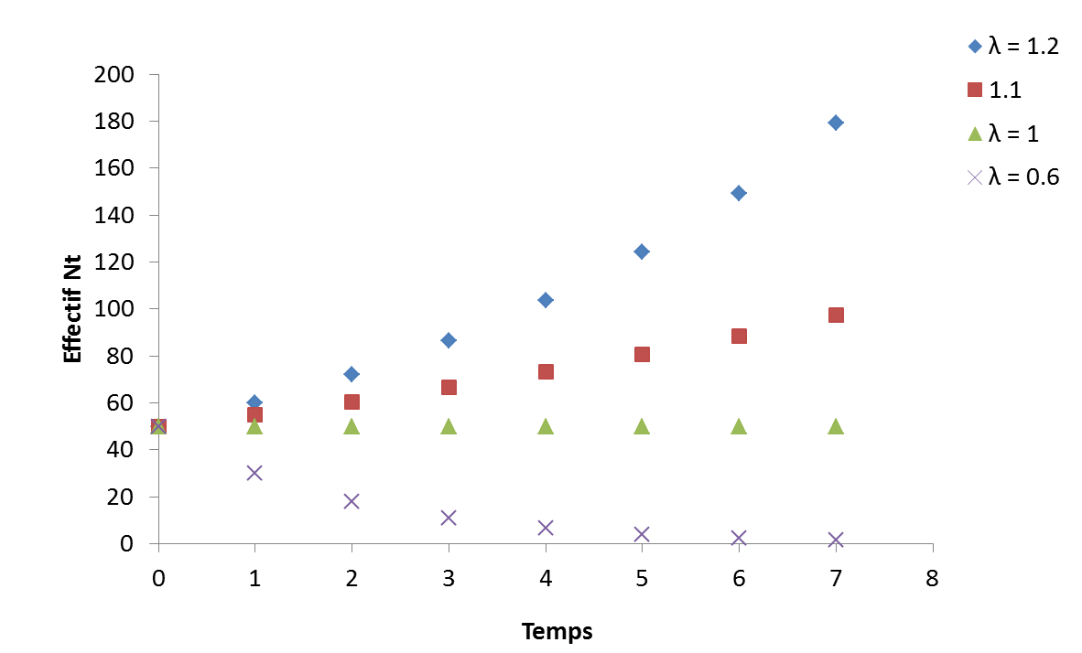
Modèle de croissance géométrique
Effectif de la population en fonction de la valeur de λ
Avec :
N₀ = 50 ind.
Accroissement si λ > 1
Stagnation si λ = 1
Décroissance si λ < 1

Slide 9
Modèle de croissance exponentielle
en temps continu
Rappel : Variation de l’effectif d’une population, sous l’hypothèse que le solde migratoire est nul
N_{t+1} = N_{t} + B – D
N_{t+1} - N_{t} = ∆N = B – D
Les effectifs B, D, et ∆N augmentent lorsque N_{t} augmente, ou quand l’intervalle de temps augmente
En revanche, sur un « tout petit intervalle de temps » dt où N est « quasi constant », les probabilités individuelles d’avoir un descendant (b) ou de mourir (d) ne varient pas.
On a alors : B = b . N avec b = taux instantané de natalité (en nb. naissances/individu/unité de temps)
D = d . N avec d = taux instantané de mortalité
(en nb. morts/individu/unité de temps)

Slide 10
Modèle de croissance exponentielle
en temps continu
Le changement d’effectif dans la population dN pendant ce très court laps de temps dt est :
dN / dt = B – D = (b – d) . N
Différence entre les taux de natalité et de mortalité
= taux instantané d’accroissement, ou taux intrinsèque de croissance, ou paramètre malthusien
➔ Noté « r »
Donc :
dN / dt = r . N
Accroissement si r > 0 (b > d)
Stagnation si r = 0 (b = d)
Décroissance si r < 0 (b < d)

Slide 11
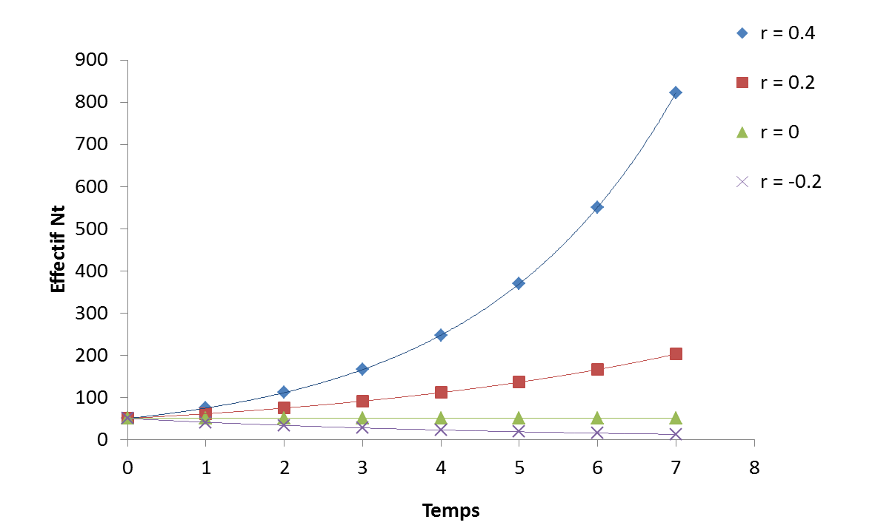
Modèle de croissance exponentielle
en temps continu
L’effectif de la population au temps t est alors :
dN / dt = r . N
N_{t} = N₀ . e ^{(r . t)}
Avec :
N₀ = 50 ind.

Slide 12
Modèle de croissance exponentielle
en temps continu
Temps de doublement de la population
Temps t nécessaire pour que N_{t} soit le double de N₀
N_{t} = 2 N₀
Donc,
2 N₀ = N₀ . e ^{(r . t)}
2 = e ^{(r . t)}
Ln(2) = Ln(e ^{(r . t)})
Ln(2) = r . t
t = Ln(2) / r = 0.693 / r
Le temps de doublement est constant, et ne dépend que de r : plus r est grand, plus le temps de doublement est court.

Slide 13
Synthèse des deux modèles
Croissance | Géométrique | Exponentielle continue
Temps | Discret | Continu
Effectif N_{t} | N_{t} = λ^{t} . N₀ | N_{t} = N₀ . e ^{(r.t)}
Taux d’accroissement | Discret, λ | Instantané, r
Population stable | λ = 1 | r = 0
Temps de doublement de N | Ln(2) / Ln(λ) | Ln(2) / r

Slide 14




« Applicabilité » des deux modèles
1 couple d’éléphant ➔ 19 000 000 d’éléphants en 750 ans
1 couple de mouche domestique ➔ 5 598 000 000 000 de mouches en … 1 an !!!
Modèles exponentiels non réalistes, car :
Les ressources ne sont jamais illimitées, d’autant plus lorsque l’effectif de la population augmente
Les populations sont «rarement» fermées, l’émigration peut être une réponse au manque de ressource / espace.
Mais…

Slide 15
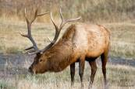
« Applicabilité » des deux modèles
Cas de la colonisation d’un nouveau milieu par une espèce
Ex. Cerf du Canada (Cervus canadensis roosevelti)
5 mâles + 3 femelles introduits sur une île de 300 km² en 1929.
En 1958 ➔ 800 individus
Ex. Eléphant d’Afrique (Cervus canadensis roosevelti)
5 individus en 1905.
Création du Parc en 1926
En 1960 ➔ 6000 individus
In. Anselme B. (2015)

